Slide 1
Padrões de Projeto:
Chain of Responsibility
&
Factory Method
Bruno Vinícius

Slide 2
Padrões
de
Projeto

Slide 3
Padrões
de
Projeto
Soluções Reutilizáveis
Categorias
Comunicação Eficiente
O que são?

Slide 4
O que são os Padrões de Projeto
Soluções Reutilizáveis: São soluções comprovadas para problemas comuns em design de software, aumentando a eficiência do desenvolvimento.
Categorias: Existem três tipos - padrões de criação, estruturais e comportamentais, cada um lidando com diferentes aspectos do design de software.
Comunicação Eficiente: Facilitam a comunicação entre desenvolvedores, pois fornecem um vocabulário comum para situações complexas de design.

Slide 5
Os Padrões de Projeto
Padrões de criação (creational patterns): são responsáveis por criar e gerenciar a instância de objetos, definindo como eles são construídos e controlados. Alguns exemplos são: Singleton, Factory Method, Abstract Factory e Builder.
Padrões estruturais (structural patterns): são responsáveis por organizar e estruturar os objetos em hierarquias complexas, definindo como eles se relacionam e se comunicam. Alguns exemplos são: Adapter, Bridge, Composite, Decorator, Facade, Flyweight e Proxy.
Padrões comportamentais (behavioral patterns): são responsáveis por definir o comportamento dos objetos em relação uns aos outros, definindo como eles interagem e distribuem responsabilidades. Alguns exemplos são: Chain of Responsibility, Command, Interpreter, Iterator, Mediator, Memento, Observer e State.

Slide 6
Conclusão
Padrões de projeto são soluções reutilizáveis para problemas comuns no design de software. Eles são categorizados em criação, estruturais e comportamentais, lidando com diferentes aspectos do design. Além disso, facilitam a comunicação entre desenvolvedores, fornecendo um vocabulário comum para situações complexas de design. Em resumo, são uma ferramenta essencial para qualquer desenvolvedor de software.

Slide 7
Chain of Responsibility
O padrão de projeto Chain of Responsibility é uma forma de organizar o código que envolve a comunicação entre objetos, evitando o acoplamento entre eles.
Ele consiste em uma cadeia de objetos que podem receber e processar uma solicitação, passando-a para o próximo objeto da cadeia até que ela seja atendida ou rejeitada.
Cada objeto da cadeia tem uma lógica específica para lidar com a solicitação, e pode ser substituído por outro objeto sem afetar o funcionamento do sistema.

Slide 8
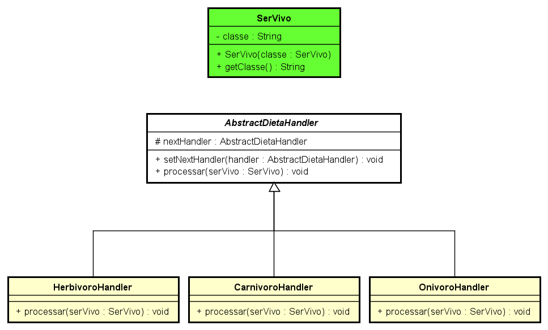

Slide 9
public abstract class AbstractDietaHandler {
protected AbstractDietaHandler nextHandler;
public void setNextHandler(AbstractDietaHandler handler) {
this.nextHandler = handler;
}
public void processar(SerVivo serVivo) {
if (nextHandler != null) {
nextHandler.processar(serVivo);
}
}
}
public class SerVivo {
private String classe;
public SerVivo(String classe) {
this.classe = classe;
}
public String getClasse() {
return classe;
}
}
public class CarnivoroHandler
extends AbstractDietaHandler {
public void processar(SerVivo serVivo) {
if (serVivo.getClasse().equals("carnivoro")) {
System.out.println("Segundo Ser Vivo:\n"
+ "O ser vivo é um carnívoro.");
} else {
super.processar(serVivo);
}
}
}
public class HerbivoroHandler
extends AbstractDietaHandler {
public void processar(SerVivo serVivo) {
if (serVivo.getClasse().equals("herbivoro")) {
System.out.println("Primeiro Ser Vivo:\n"
+ "O ser vivo é um herbívoro.");
} else {
super.processar(serVivo);
}
}
}
public class OnivoroHandler
extends AbstractDietaHandler {
public void processar(SerVivo serVivo) {
if (serVivo.getClasse().equals("onivoro")) {
System.out.println("Terceiro Ser Vivo:\n"
+ "O ser vivo é um onívoro.");
} else {
super.processar(serVivo);
}
}
}

Slide 10
Factory Method
O Factory Method encapsula a criação de objetos. Isso significa que o código que usa a classe não precisa saber sobre as classes concretas, apenas sobre a interface ou classe abstrata.
O Factory Method delega a responsabilidade de instanciar a classe para subclasses. Isso é feito através de um método, que é geralmente definido em uma interface ou implementado de forma padrão em uma classe abstrata.
O Factory Method permite maior flexibilidade e reutilização do código. As subclasses podem substituir o método fábrica para alterar a classe de objetos que serão criados.

Slide 11
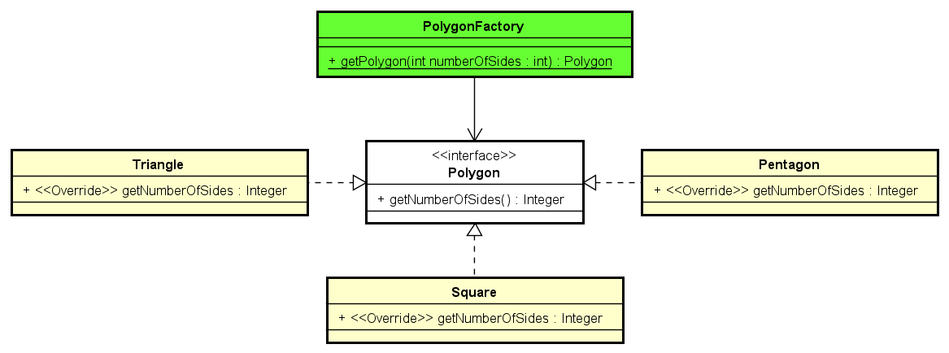

Slide 12
public class PolygonFactory {
public static Polygon getPolygon(int numberOfSides) {
if (numberOfSides == 3) {
return new Triangle();
} else if (numberOfSides == 4) {
return new Square();
} else if (numberOfSides == 5) {
return new Pentagon();
} else {
throw new IllegalArgumentException("Número ruim de lados");
}
}
}
public interface Polygon {
Integer getNumberOfSides();
}
public class Triangle implements Polygon {
@Override
public Integer getNumberOfSides() {
return 3;
}
}
public class Square implements Polygon {
@Override
public Integer getNumberOfSides() {
return 4;
}
}
public class Pentagon implements Polygon {
@Override
public Integer getNumberOfSides() {
return 5;
}
}

Slide 13
CHAIN OF RESPONSIBILITY:
Primeiro Ser Vivo:
O ser vivo é um herbívoro.
Segundo Ser Vivo:
O ser vivo é um carnívoro.
Terceiro Ser Vivo:
O ser vivo é um onívoro.
FIM DO CHAIN OF RESPONSIBILITY
FACTORY METHOD
p1: 3
p2: 4
p3: 5
FIM DO FACTORY METHOD
public static void main(String[] args) {
// CHAIN OF RESPONSIBILITY
System.out.println("CHAIN OF RESPONSIBILITY:\n\n");
AbstractDietaHandler herbivoro = new HerbivoroHandler();
AbstractDietaHandler carnivoro = new CarnivoroHandler();
AbstractDietaHandler onivoro = new OnivoroHandler();
herbivoro.setNextHandler(carnivoro);
carnivoro.setNextHandler(onivoro);
SerVivo serVivo1 = new SerVivo("herbivoro");
SerVivo serVivo2 = new SerVivo("carnivoro");
SerVivo serVivo3 = new SerVivo("onivoro");
herbivoro.processar(serVivo1);
herbivoro.processar(serVivo2);
herbivoro.processar(serVivo3);
System.out.println("FIM DO CHAIN OF RESPONSIBILITY\n\n");
// FIM DO CHAIN OF RESPONSIBILITY
// FACTORY METHOD
System.out.println("FACTORY METHOD\n\n");
Polygon p1 = PolygonFactory.getPolygon(3);
Polygon p2 = PolygonFactory.getPolygon(4);
Polygon p3 = PolygonFactory.getPolygon(5);
System.out.println("p1: " + p1.getNumberOfSides());
System.out.println("p2: " + p2.getNumberOfSides());
System.out.println("p3: " + p3.getNumberOfSides());
System.out.println("\nFIM DO FACTORY METHOD\n\n");
// FIM DO FACTORY METHOD
}

Slide 14
GitHub do Projeto:
https://github.com/vrunobinicius/seminario-poo-2023
Principais Fontes:
https://youtu.be/sq4kZnS9cd4?si=hR6aVmrCg_jlDRgF
https://youtu.be/-e9bFrcxG9E?si=LkcwaYNwvxuYnCwF

